Slide 1
ЕГИСЗ
Федеральный реестр медицинских освидетельствований (РМО)
Вишневский Олег Владимирович
ООО «Цифромед»
МОСКВА, 2022 г.

Slide 2
2
РМО. Формируемые документы по оружию и НПА
В интерфейсе РМО реализовано формирование следующих СЭМД по оружию:
1. Медицинское заключение об отсутствии медицинских противопоказаний к владению оружием
2. Медицинское заключение об отсутствии в организме наркотических средств, психотропных веществ и их метаболитов
Ключевые нормативные правовые акты:
Федеральный закон от 02.07.2021 № 313-ФЗ «О внесении изменений в Федеральный закон «Об оружии» и статьи 79 и 91.1 Федерального закона «Об основах охраны здоровья граждан в Российской Федерации» (вступил в силу с 01.03.2022).
Приказ Минздрава России от 26.11.2021 № 1104н «Об утверждении порядка проведения медицинского освидетельствования на наличие медицинских противопоказаний к владению оружием, в том числе внеочередного, и порядка оформления медицинских заключений по его результатам» (вступил в силу 01.03.22)
Приказ Минздрава России 44н от 01.02.2022 «О внесении изменений в некоторые приказы Минздрава России по вопросам выявления у граждан, являющихся владельцами оружия, заболеваний, при наличии которых противопоказано владение оружием» (вступил в силу 01.03.22)

Slide 3
3
РМО. Получение доступа к РМО
В интерфейсе РМО предусмотрено формирование и подписание СЭМД медицинским работником и руководителем медицинской организации.
Заявки на роль «Медицинский работник» необходимо подать медицинскому работнику оформляющему и подписывающему медицинское освидетельствование в РМО и руководителю медицинской организации подтверждающему подписью оформленное медицинское освидетельствование.
Роль | Действия
Медицинский работник* | Ввод данных по медицинскому освидетельствованию. Редактирование «своих» медицинских освидетельствований. Подписание СЭМД с помощью ЭП. Просмотр данных по медицинским освидетельствованиям
Администратор МО | Просмотр всех данных по «своей» медицинской организации
Региональный администратор | Просмотр информации в разрезе медицинских организаций «своего» субъекта Российской Федерации
Для начала работы в РМО необходимо подать заявку посредством разработанной формы Сводов «РМО. Заявки на предоставление доступа»: https://svody.egisz.rosminzdrav.ru/ Если доступа к сводам нету, то необходимо подать заявку на получение доступа к форме сводов
Инструкция по заполнению формы Сводов подачи заявок на доступ к РМО – https://portal.egisz.rosminzdrav.ru/materials/3559
Видеоролики размещены по ссылке: https://portal.egisz.rosminzdrav.ru/materials/4069, https://portal.egisz.rosminzdrav.ru/materials/4067
Инструкции по работе с РМО: https://portal.egisz.rosminzdrav.ru/materials/4063, https://portal.egisz.rosminzdrav.ru/materials/4061

Slide 4
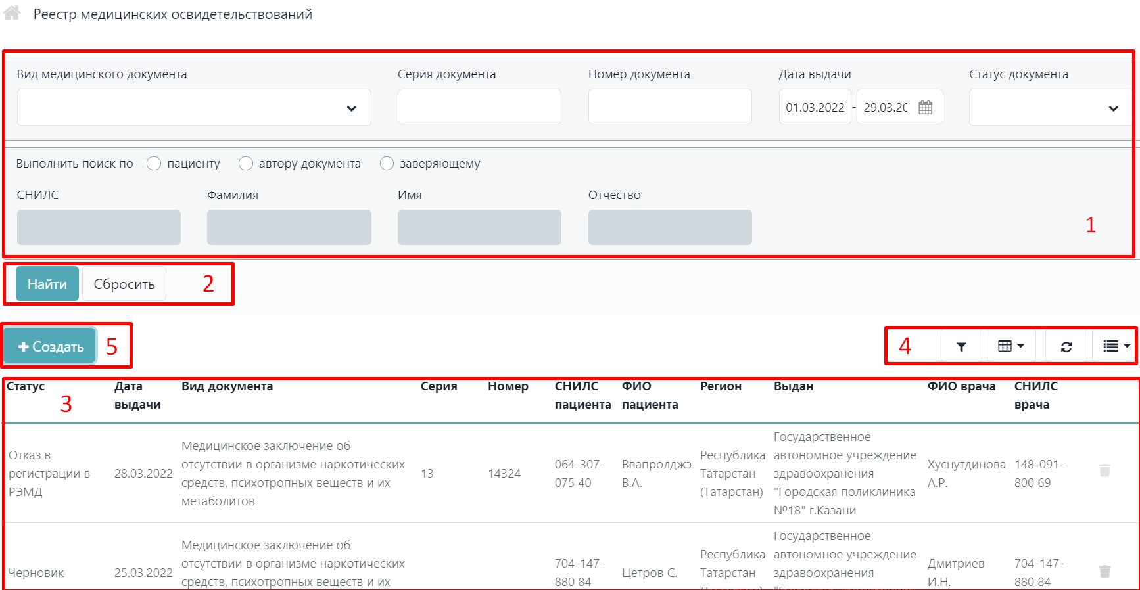
4
РМО. Реестр медицинских освидетельствований
1. Элементы фильтрации и поиска позволяют найти результаты по Виду медицинского документа, Серии и номеру документа, Даты выдачи, Статусу документа, а также по СНИЛС, ФИО пациента, автора документа и заверяющего.
2. Для активации поиска СЭМД по выбранным параметрам необходимо нажать на кнопку «Найти», а для сброса элементов фильтрации нажать на кнопку «Сбросить».
3. Результаты поиска отображаются в табличном виде с данными Статуса, Дата выдачи, Вида документа, Серии и номера документа и др.
4. Кнопки этого блока слева направо: убирают элементы фильтрации, выбор отображения столбцов п.3, обновление результатов поиска и выбор количества записей.
5. Кнопка «Создать» активирует форму «Создание нового заключения»

Slide 5
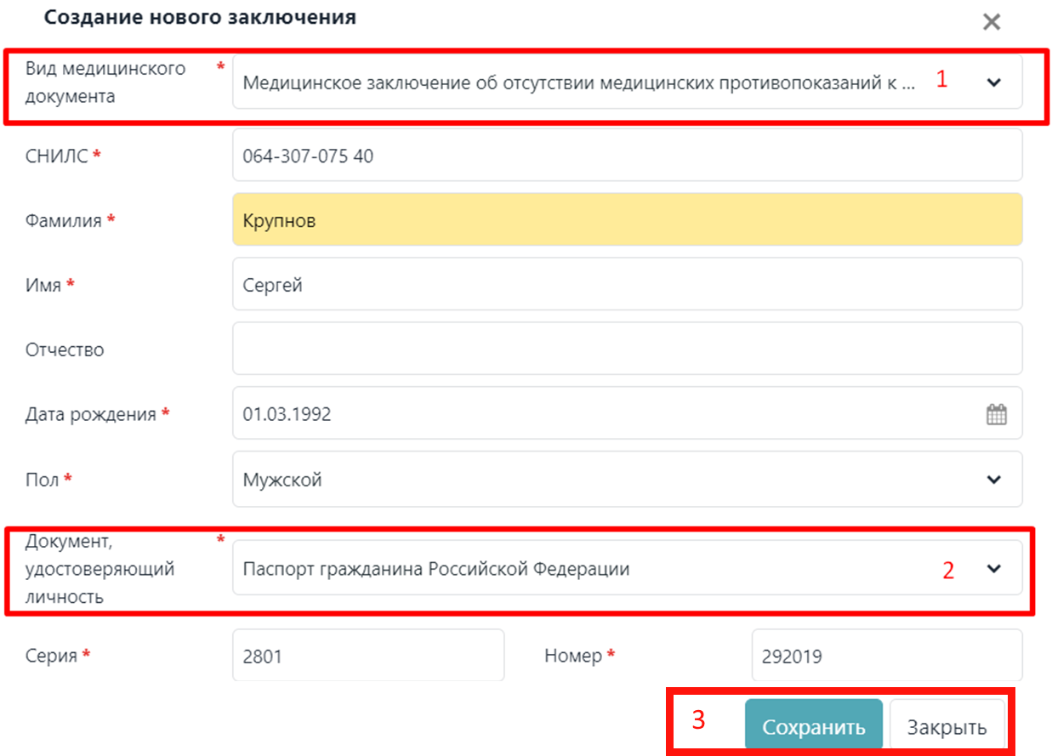
5
РМО. Создание нового заключения
1. Выбор «медицинское заключения об отсутствии медицинских противопоказаний к владению оружием» либо «медицинское заключение об отсутствии в организме человека наркотических средств»;
2. Выбор документа удостоверяющего пользователя из доступных: Паспорт гражданина РФ по умолчанию, Военный билет, Дипломатический паспорт, Заграничный паспорт РФ, Служебный паспорт, Удостоверение личности военнослужащего РФ.
Поля СНИЛС, Дата Рождения, Серия и номер документа проходят ФЛК по введенным данным и сообщают о корректности ввода.
Поля помеченные * являются обязательным для заполнения.
3. Для формирования СЭМД необходимо нажать на кнопку «Сохранить», для отмены «Закрыть»

Slide 6
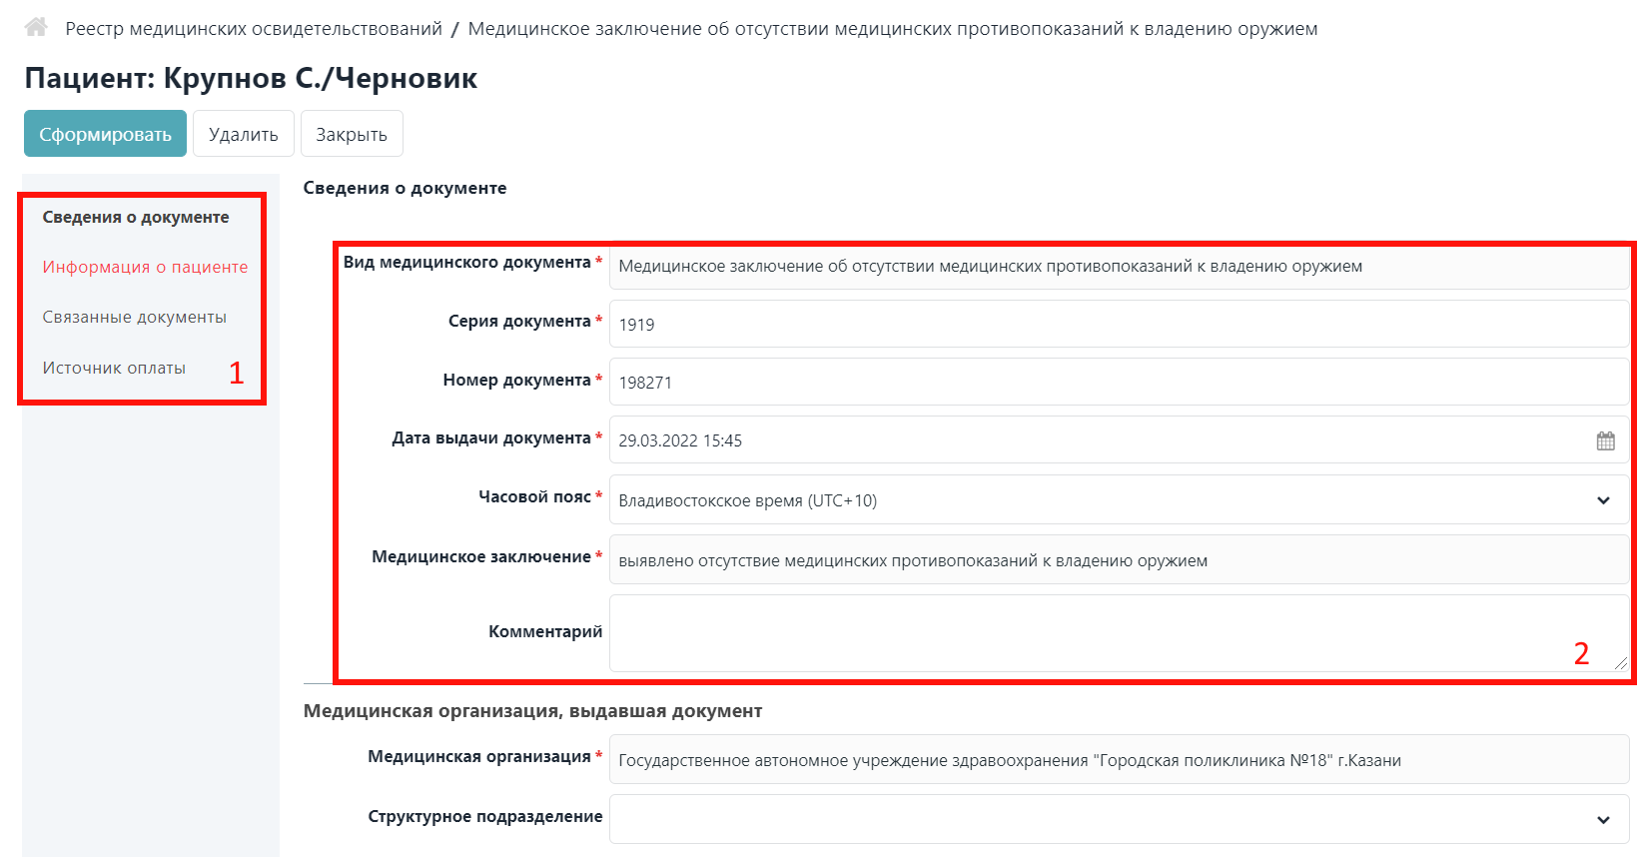
6
РМО. Карточка заполнения СЭМД. Раздел «Сведения о документе»
(Основные характеристики)
1. Форма заполнения СЭМД состоит из четырех разделов:
Сведения о документе;
Информация о пациенте;
Связанные документы;
Источник оплаты.
2. В разделе «Сведения о документе первый блок заполняется основными характеристиками о СЭМД:
Вид медицинского документа предзаполняется из формы создания;
Серия и номер документа заполняются в соответствии с внутренними номерам ведения в МО;
Дата выдачи документа автоматически текущая дата/время – доступно для;
Поля с (*) - обязательные для заполнения.
После заполнения данного блока надо прокрутить вниз для заполнения следующего блока «Медицинская организация выдавшая документ»

Slide 7
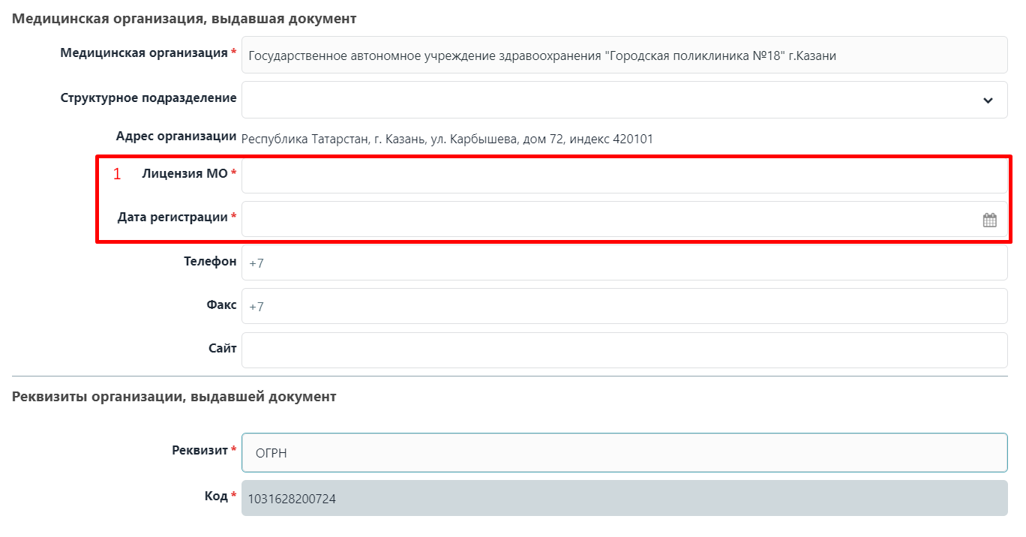
7
РМО. Карточка заполнения СЭМД. Раздел «Сведения о документе»
(Медицинская организация выдавшая документ)
1. Поля «Лицензия МО» и «Дата регистрации» обязательны для заполнения, вводятся вручную с клавиатуры.
Поля «Медицинская организация», «Адрес организации», «Реквизит» и «Код» предзаполняются автоматически сведениями организации сотрудника, авторизовавшегося в системе.
Структурное подразделение указывается при его наличии сотрудником заполняющим СЭМД.
Телефон, Факс, Сайт, необязательны при заполнении.
Поля с (*) - обязательные для заполнения.
После заполнения данного блока надо прокрутить вниз для заполнения следующего блока «Медицинская организация, владелец оригинала документа» и «Документ составил»

Slide 8
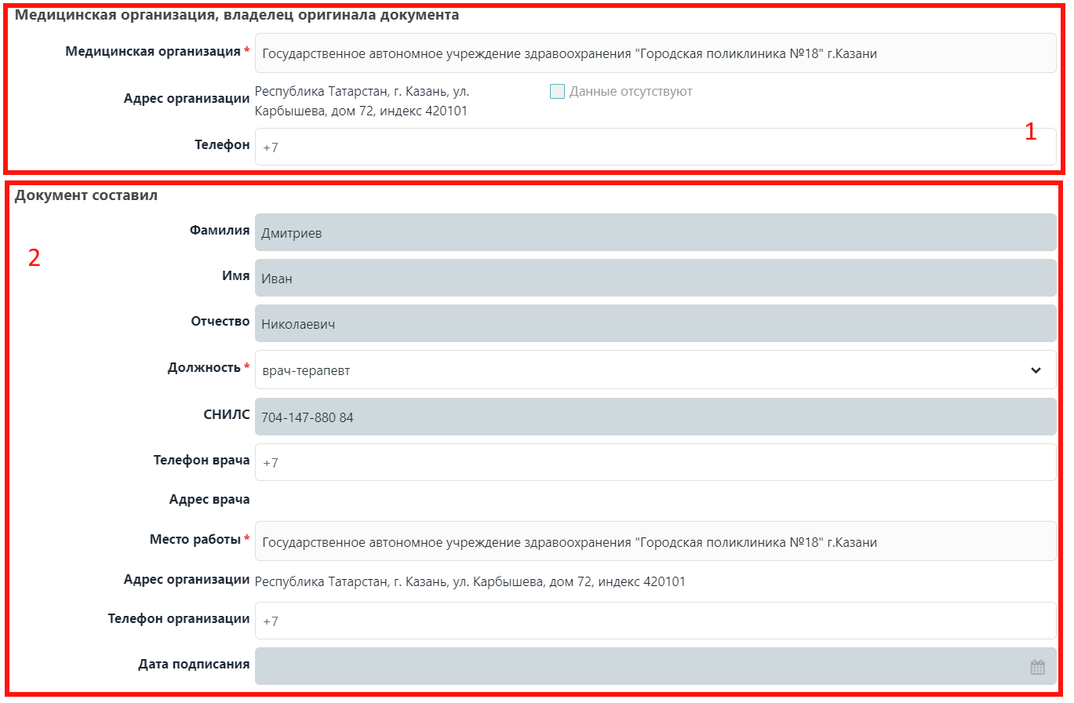
8
РМО. Карточка заполнения СЭМД. Раздел «Сведения о документе»
(«Медицинская организация, владелец оригинала документа» и «документ составил»)
Блок «Медицинская организация, владелец оригинала документа» заполняется автоматически сведениями текущей МО.
Блок «Документ составил» заполняются автоматически сведениями работника авторизовавшегося в системе.
После заполнения данного блока надо прокрутить вниз для заполнения следующего блока «Документ заверил»

Slide 9
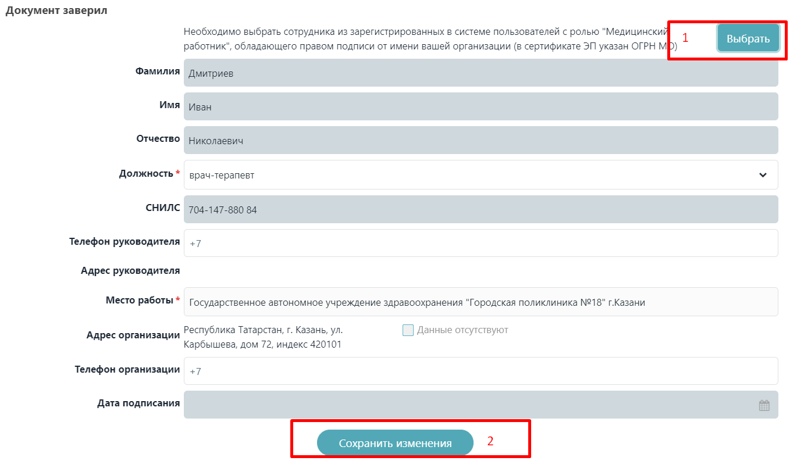
9
РМО. Карточка заполнения СЭМД. Раздел «Сведения о документе»
(«Документ заверил»)
Нажав на кнопку «Выбрать» откроется модальное окно, в котором необходимо выбрать сотрудника, подтверждающего корректность введенных данных своей подписью
После ввода всех данных в разделе «Сведения о документе» требуется сохранить данные нажав на кнопку «Сохранить изменения» и перейти к разделу «Информация о пациенте».

Slide 10
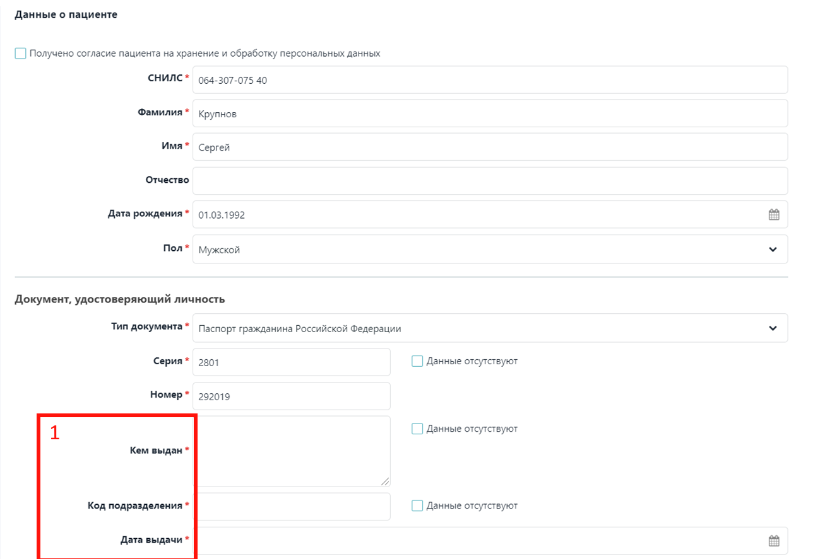
10
РМО. Карточка заполнения СЭМД. Раздел «Информация о пациенте»
(«Данные о пациенте» и «Документ, удостоверяющий личность»)
Поля в блоках «Данные о пациенте» и «Документ, удостоверяющий личность» предзаполняются автоматически введенными данными с первоначальной формы создания документа.
1. Дополнительно требуется заполнить поля «Кем выдан», «Код подразделения» и «Дата выдачи».
Чек-бокс «Данные отсутствуют» возможно активировать в случае действительного отсутствия сведений по выбранному типу документа.

Slide 11
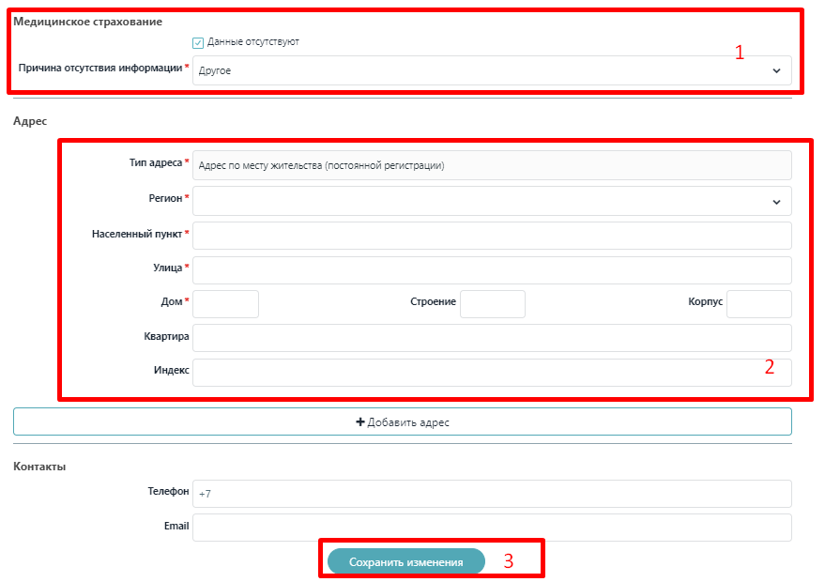
11
РМО. Карточка заполнения СЭМД. Раздел «Информация о пациенте»
(«Медицинское страхование» и «Адрес»)
1. Данные по медицинскому страхованию можно ввести указав медицинский полис и его характеристики, но доступно не указание этих сведений выбрав чек-бокс «Данные отсутствуют» и заполнив из справочника причину отсутствия информации.
2. В блоке «Адрес» указывается либо адрес по месту жительства либо адрес по месту постоянной регистрации.
Поля помеченные * - обязательны для заполнения.
3. После ввода всех данных требуется сохранить изменения и перейти к разделу Связанные документы.

Slide 12
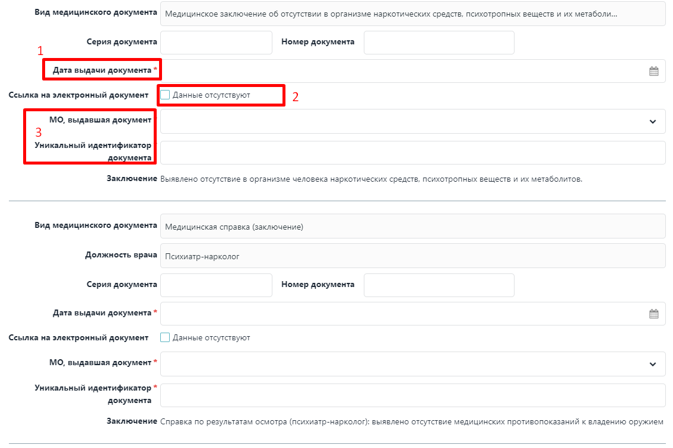
12
РМО. Карточка заполнения СЭМД. Раздел «Связанные документы»
(СЭМД Медицинское заключение об отсутствии медицинских противопоказаний к владению оружием)
Для СЭМД «Медицинское заключение об отсутствии медицинских противопоказаний к владению оружием» в связанных документах необходимо внести сведения по 4 документам:
Медицинское заключение об отсутствии в организме психотропных…;
Медицинская справка от Психиатра-нарколога;
Медицинская справка от Офтальмолога;
Медицинская справка от психиатра.
По всем документам необходимо заполнить:
1. «Дата выдачи документа»
3. «МО, выдавшая документ» и «Уникальный идентификатор документа», если таких сведений нет, то можно выбрать 2. Данные отсутствуют и указать причину.

Slide 13
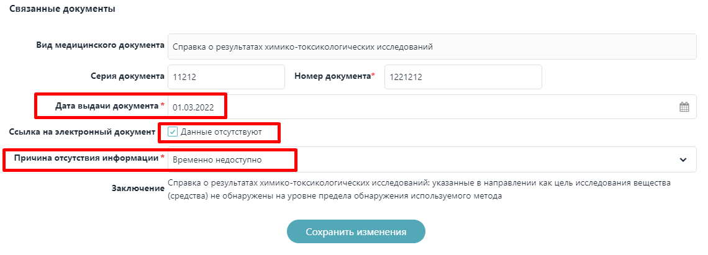
13
РМО. Карточка заполнения СЭМД. Раздел «Связанные документы»
(СЭМД Медицинское заключение об отсутствии в организме наркотических средств, психотропных веществ и их метаболитов)
Для СЭМД «Медицинское заключение об отсутствии в организме наркотических средств, психотропных веществ и их метаболитов» необходимо внести сведения по 1-й справки:
Медицинская справка о результатах химико-токсикологических исследований.
На скрине - пример заполнения когда выбран чек-бокс отсутствия сведений по ссылки на документ.

Slide 14
14
РМО. Карточка заполнения СЭМД. Источник оплаты
На вкладке «Источник оплаты» требуется указать «Номер договора» и «ИНН», срок действия документа если отсутствует то выбрать «Данные отсутствуют».
!!! В дальнейшем раздел «Источник оплаты» и «ИНН» будут необязательны для заполнения. Ожидаемая дата 01.04.2022.
После ввода сведений об источнике оплаты требуется сохранить изменения (1) и сформировать (2) документ.
При необходимости можно удалить(2) или закрыть(2) черновик.

Slide 15
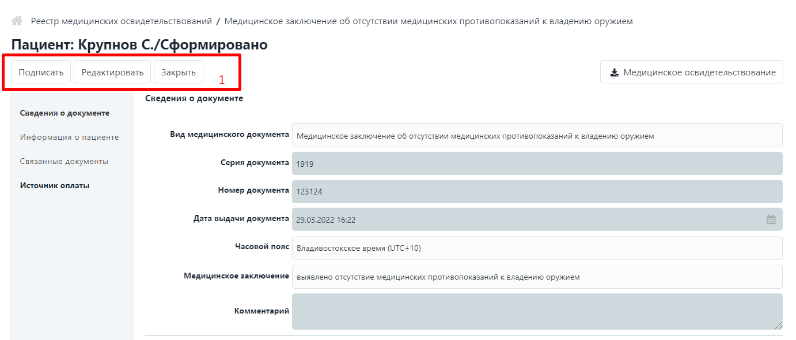
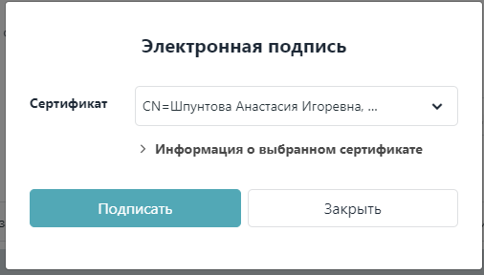
15
РМО. СЭМД в статусе «Сформировано». Подписание документа
1 .После формирования СЭМД Медицинскому работнику доступно его подписание, редактирование или закрытие. Для редактирования необходимо нажать на кнопку «Редактировать», а для подписания – «Подписать», после чего откроется модальное окно выбора сертификата и кнопка подписания.
Выбрав сертификат и нажав на кнопку «Пописать» СЭМД перейдет в статус на подписании в ожидание подписания вторым сотрудником.

Slide 16
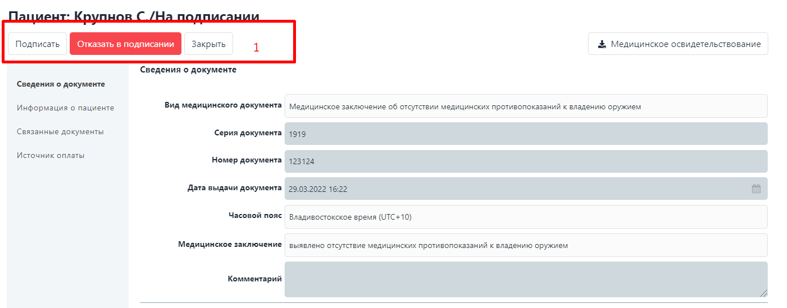
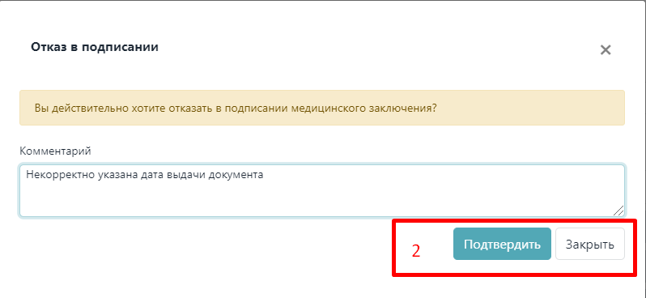
17
РМО. СЭМД в статусе «На подписании». Подписание и отказ вторым сотрудников
После выбора «подписать» необходимо выбрать сертификат и нажать на кнопку «Пописать», СЭМД перейдет в статус «на регистрации в РЭМД» - ожидайте получения финального статуса по документу из РЭМД: «Зарегистрирован в РЭМД» или «Отказ в регистрации»
При выборе «Отказать в подписании» необходимо указать причину выбранного решения и подтвердить.

Slide 17
18
РМО. Вопросы, возникающие у сотрудников МО при работе в РМО (часть 1)
Вопросы, относящиеся к подписанию СЭМД
Какой подписью (физического лица или юридического лица) подписывать документ в разделе «Документ заверил»? | Ответ: Заверитель подписывает от имени МО, т.е. как юр. лицо. В его подписи РЭМД будет проверять наличие ОГРН. Причем ОГРН должен совпадать с ОГРН МО по справочнику реестр мед. организаций.
Может ли пункты «Документ составил» и «Документ заверил» подписывать один и тот же сотрудник подписью с ОГРН? Обязательно ли пункт «Документ составил» должен быть подписан ЭЦП физического лица, т.е. БЕЗ ОГРН? | Ответ: Можно подписать все одной подписью с ОГРН. Важно: в подписи СНИЛС и ФИО должны совпадать со СНИЛС и ФИО врача, создавшего документ. А ОГРН в подписи должен быть ОГРН МО, которая выдает документ (указана в блоке МО, выдавшая документ).
Пользователь РМО и владелец ключа , которым осуществляется подпись должны быть одним и тем же лицом? | Ответ: Да. При регистрации документа РЭМД будет проверять соответствие ФИО врача, создавшего документ, и ФИО в подписи.
При попытке подписать документ возникает ошибка "Параметр задан неверно" | Ответ: Необходимо попробовать переустановить плагин CryptoPro Extension for CAdES Browser Plug-in и дать ему все разрешения. После чего повторно попробовать подписать документ.

Slide 18
19
РМО. Вопросы, возникающие у сотрудников МО при работе в РМО (часть 2)
Общие вопросы
Как получает документы Росгвардия? | Ответ: Росгвардия получает документы из РЭМД. Если документ имеет статус "Зарегистрирован в РЭМД" , то он попадет в Росгвардию.
Где брать серию и номер при создании мед.заключения? | Ответ: Серия и номер заполняется в соответствие с внутренним производственным журналом ведения этих документов в бумажном виде, если таковой имеется. На уровне Минздрава это не регламентировано, таким образом должно регламентироваться на Вашем уровне.
Что вносить в поле "уникальный идентификатор документа"? | Ответ: В поле "Уникальный идентификатор документа" должен быть внесен Уникальный идентификатор документа в МИС. В случае, если уникальный идентификатор документа отсутствует Вам необходимо ставить флаг "Данные отсутствуют" и указывать причину "Неизвестно" или "Нет информации".
Можем ли мы организовать формирование документов в нашей МИС с последующей отправкой напрямую в РМО? | Ответ: Да, формирование документа возможно в МИС с последующей регистрацией документа в РЭМД. После регистрации документ также будет загружен и в РМО. Описание взаимодействия с ЕГИСЗ РЭМД (регистрация документа) описано на портале https://portal.egisz.rosminzdrav.ru/materials/1879
При создании освидетельствования, в выпадающем списке сотрудников организации, недоступен (нужный) специалист. | Ответ: В выпадающем списке сотрудников организации, есть только те пользователи, с ролью мед. работник, которые, минимум 1 раз заходили в систему. Если человек имеет доступ, но не разу не заходил, то его в списке для выбора не будет. Чтобы он там появился нужно, чтобы пользователь авторизоваться в системе минимум 1 раз.
Кто может удалить документ в статусе "Черновик? | Ответ: Удалить документ может только автор документа.
Может ли частная медицинская организация выписывать справки на оружие? | Ответ: Нет, по ФЗ могут выписывать справки только государственные МО.
Куда обращаться, если возникли проблемы с ЗСПД? | Ответ: По вопросам, связанным с ЗСПД, просим обращаться по адресу csc@rt.ru

Slide 19
СПАСИБО
ЗА ВНИМАНИЕ!
МОСКВА, 2022 г.

